Slide 1
Modelado Entidad/Relación

Slide 2
Contenido
Modelos Entidad/Relación
Entidades y Atributos
Relaciones
Atributos
Diagramas E/R
Simbología
Ejemplo práctico

Slide 3
Diseño de una Base de Datos
Antes de crear y usar una base de datos, vamos a ver cómo diseñar una
Necesitamos considerar:
¿Cuáles tablas, llaves y constraints son necesarios?
¿Qué uso se le va a dar a la base de datos?

Slide 4
Diseño de una Base de Datos
Diseño conceptual
Construir un modelo independiente del motor de base de datos
Diseño local
Crear la base de datos en un motor seleccionado
Diseño físico
Cómo se guarda la base de datos en el hardware

Slide 5
Modelo Entidad/Relación
El modelo Entidad/Relación se usa para el diseño conceptual
Entidades: Objetos o ítems de interés
Atributos: Hechos sobre, o propiedades de, una Entidad
Relaciones: Enlaces entre Entidades

Slide 6
Modelo Entidad/Relación
Ejemplo:
En la base de datos de una Universidad se podría tener Entidades para los Estudiantes, Cursos y Profesores.
Los Estudiantes podrían tener atributos como su ID, Nombre y Ciclo Lectivo, y podrían tener Relaciones con Cursos (matrícula) y Profesores (tutor/estudiante)

Slide 7
Diagramas Entidad/Relación
Los modelos E/R son comúnmente representados como diagramas E/R que:
Proveen una vista conceptual de la base de datos
Son independientes del DBMS
Permiten identificar algunos problemas en el diseño
Profesor
ID
Nombre
Ciclo Lectivo
Hace de
tutor
Estudiante
Curso
Estudia

Slide 8
Entidades
Las entidades representan objetos o ítems de interés
Elementos físicos como Estudiantes, Profesores, Empleados, Productos
Elementos más abstractos como Cursos, Órdenes, Ciclos lectivos, Proyectos

Slide 9
Entidades
Las entidades tienen
Un tipo o clase general como Profesor o Curso
Instancias de un tipo particular como Steve Mills o Natasha Alechina son instancias de un Profesor
Atributos como nombre, email, dirección

Slide 10
Diagramando Entidades
En un diagrama E/R, las entidades se representan como cajas con las esquinas redondeadas
La caja contiene el nombre de la clase u objeto representado por esa entidad
Profesor
ID
Nombre
Ciclo Lectivo
Hace de
tutor
Estudiante
Curso
Estudia

Slide 11
Atributos
Los Atributos son hechos, aspectos, propiedades o detalles sobre una Entidad
Los estudiantes tienen Ids, nombres, ciclos lectivos, direcciones, etc
Los cursos tienen códigos, títulos, cantidad de créditos, niveles, etc

Slide 12
Diagramando Atributos
Profesor
ID
En un diagrama E/R, los Atributos se pueden representar como óvalos
Cada Atributo está asociado a su Entidad por una línea
El nombre del Atributo se escribe dentro del óvalo
Nombre
Ciclo L
Hace de
tutor
Estudiante
Curso
Estudia

Slide 13
Relaciones
Las Relaciones son una asociación entre dos o más Entidades
Cada Estudiante lleva varios Cursos
Cada Curso es enseñado por un Profesor
Cada Empleado trabaja para un solo Departamento

Slide 14
Relaciones
Las relaciones tienen
Un nombre
Un conjunto de Entidades que participan en ellas
Un grado - el número de Entidades que participan (la mayoría son de grado 2)
Una razón de cardinalidad

Slide 15
Cardinalidad
Cada Entidad en una Relación puede participar en cero, una o más instancias de la relación
Esto nos lleva a 3 tipos de relación…

Slide 16
Cardinalidad
Uno a uno (1:1)
Cada Profesor tiene una única Oficina
Uno a muchos (1:M)
Un Profesor puede dar tutoría a muchos Estudiantes, pero cada Estudiante tiene un solo tutor
Muchos a muchos (M:M)
Cada Estudiante lleva varios Cursos y cada Curso es llevado por varios Estudiantes

Slide 17
Diagramando Relaciones
Profesor
ID
Las Relaciones son enlaces entre dos Entidades
El nombre se indica en una caja en forma de diamante
Los extremos del enlace muestran la cardinalidad
Nombre
Ciclo L
Hace de
tutor
Estudiante
Curso
Estudia
Uno
Muchos

Slide 18
Eliminando Relaciones M:M
Estudiante
Las Relaciones M:M son difíciles de representar
Podemos dividir una relación M:M en dos relaciones 1:M
Una Entidad representa la Relación M:M
Estudiante
Tiene
Estudia
Matrícula
En
Curso
Curso

Slide 19
Creando Modelos E/R
Para crear un modelo E/R es necesario identificar:
Enitidades
Atributos
Relaciones
Cardinalidad
a partir de una descripción
Guías generales
Dado que las Entidades son cosas u objetos, a menudo son sustantivos en la descripción
Los Atributos son hechos o propiedades, por lo tanto, también son sustantivos
Los verbos describen Relaciones entre Entidades

Slide 20
Ejemplo
Una universidad consiste de un número de departamentos. Cada departamento ofrece varios semestres. Un número de cursos conforman cada semestre. Los estudiantes se matriculan en un semestre en particular y llevan cursos hasta completar el semestre. Cada curso es impartido por un profesor de su respectivo departamento y cada profesor da tutoría a un grupo de estudiantes

Slide 21
Ejemplo - Entidades
Una universidad consiste de un número de departamentos. Cada departamento ofrece varios semestres. Un número de cursos conforman cada semestre. Los estudiantes se matriculan en un semestre en particular y llevan cursos hasta completar el semestre. Cada curso es impartido por un profesor de su respectivo departamento y cada profesor da tutoría a un grupo de estudiantes

Slide 22
Ejemplo - Relaciones
Una universidad consiste de un número de departamentos. Cada departamento ofrece varios semestres. Un número de cursos conforman cada semestre. Los estudiantes se matriculan en un semestre en particular y llevan cursos hasta completar el semestre. Cada curso es impartido por un profesor de su respectivo departamento y cada profesor da tutoría a un grupo de estudiantes

Slide 23
Ejemplo – Diagrama E/R
Entidades: Departamento, Semestre, Curso, Profesor, Estudiante
Departamento
Semestre
Curso
Profesor
Estudiante

Slide 24
Ejemplo – Diagrama E/R
Cada departamento ofrece varios semestres
Ofrece
Departamento
Profesor
Semestre
Curso
Estudiante

Slide 25
Ejemplo – Diagrama E/R
Un número de cursos conforman cada semestre
Ofrece
Departamento
Profesor
Semestre
Incluye
Curso
Estudiante

Slide 26
Ejemplo – Diagrama E/R
Los estudiantes se matriculan en un semestre
Ofrece
Departamento
Profesor
Semestre
Incluye
Curso
Se matricula
en
Estudiante

Slide 27
Ejemplo – Diagrama E/R
Los estudiantes llevan cursos para completar un semestre
Ofrece
Departamento
Profesor
Semestre
Incluye
Curso
Lleva
Se matricula
en
Estudiante

Slide 28
Ejemplo – Diagrama E/R
Cada curso es impartido por un profesor
Ofrece
Departamento
Semestre
Incluye
Curso
Imparte
Profesor
Lleva
Se matricula
en
Estudiante

Slide 29
Ejemplo – Diagrama E/R
Cada profesor es empleado de un departamento
Ofrece
Departamento
Emplea
Semestre
Incluye
Curso
Imparte
Profesor
Lleva
Se matricula
en
Estudiante

Slide 30
Ejemplo – Diagrama E/R
Cada profesor da tutoría a un grupo de estudiantes
Ofrece
Departamento
Emplea
Semestre
Incluye
Curso
Imparte
Profesor
Lleva
Se matricula
en
Estudiante
Da tutoría

Slide 31
Entidades y Atributos
Algunas veces es difícil definir si algo debería ser un atributo o una entidad
Ambos representan objetos o hechos acerca del mucho
Ambos son comúnmente representados por sustantivos en descripciones

Slide 32
Entidades y Atributos
Guías generales
Las Entidades pueden tener atributos pero los atributos no tienen partes más pequeñas
Las Entidades pueden tener relaciones entre ellas, pero un atributo pertenece a una entidad en particular

Slide 33
Ejemplo
Queremos representar información sobre productos en una base de datos. Cada producto tiene una descripción, un precio y un proveedor. Los proveedores tienen direcciones, números de teléfono y nombres. Cada dirección está compuesta de una calle, una ciudad y un código postal.

Slide 34
Ejemplo – Entidades/Atributos
Entidades o atributos:
Producto
Descripción
Precio
Proveedor
Dirección
Número de teléfono
Nombre
Calle
Ciudad
Código postal
Productos, proveedores y direcciones tienen partes más pequeñas así que los convertimos en entidades
Las demás no tienen partes más pequeñas y pertenecen a una entidad en particular

Slide 35
Ejemplo – Diagrama E/R
Precio
Descripción
Producto
Calle
Nombre
Proveedor
Dirección
Ciudad
Número Tel
Código Postal

Slide 36
Ejemplo - Relaciones
Cada producto tiene un proveedor
Cada producto tiene un único proveedor pero no hay nada que impida que un proveedor maneje varios productos
Una relación Uno a Muchos
Cada proveedor tiene una dirección
Un proveedor tiene una única dirección
No parece lógico que dos proveedores diferentes tengan la misma dirección
Una relación Uno a Uno

Slide 37
Ejemplo - Diagrama E/R
Precio
Descripción
Producto
Tiene un
Calle
Nombre
Proveedor
Tiene
una
Dirección
Ciudad
Número tel
Código postal

Slide 38
Relaciones Uno a Uno
Algunas relaciones entre entidades, A y B, pueden ser redundantes si
Es una relación 1:1 entre A y B
Cada A está relacionado a una B y cada B está relacionada con una A
Ejemplo – la relación proveedor/dirección
Es Uno a Uno
Cada proveedor tiene una dirección
No necesitamos direcciones que no estén relacionadas con un proveedor

Slide 39
Relaciones Redundantes
a
x
Podemos mezclar las dos entidades que forman parte de la relación redundante
Se convierten en una sola entidad
La nueva entidad tiene todos los atributos de la vieja
b
A
B
y
c
z
a
x
b
AB
y
c
z

Slide 40
Ejemplo – Diagrama E/R
Precio
Descripción
Producto
Tiene
Nombre
Proveedor
Ciudad
Número tel
Código postal
Calle

Slide 41
Creando Diagramas E/R
A partir de una descripción de requerimientos identificamos
Entidades
Atributos
Relaciones
Cardinalidad de las relaciones
Se dibuja el diagrama E/R y luego
Se buscan las relaciones 1:1 pues podrían ser redundantes
Se buscan las relaciones M:M pues se podrían separar en dos enlaces 1:M

Slide 42
Depurando Diseños
Estudiante
Con un poco de práctica, se pueden usar para planear consultas
Se puede observar el diagrama y descubrir cómo encontrar información útil
Si no es posible encontrar información útil, es posible que se requiera un cambio en el diseño
Tiene
¿Cómo se puede obtener
una lista de los estudiantes
que están matriculados en
el curso “Sistemas de Bases
de Datos”?
Matrícula
En
Curso

Slide 43
Depurando Diseños
ID
(3) Por cada instancia de Matrícula en el resultado de
(2), encontrar el Estudiante correspondiente
Estudiante
Nombre
Tiene
ID
(2) Encontrar instancias de la entidad Matrícula con el
mismo código que el resultado de (1)
Matrícula
Código
En
Código
(1) Encontrar la instancia de la entidad Curso con el título ‘Sistemas de Bases de Datos’
Curso
Título

Slide 44



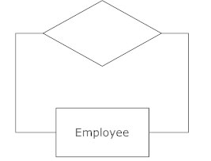
Simbología
Entidad
Entidad débil
Relación
Relación recursiva

Slide 45



Simbología
Atributo
Atributo multivalor
Atributo basado en otro
Atributo llave

Slide 46
Simbología
Cardinalidad
Existen varias notaciones

Slide 47
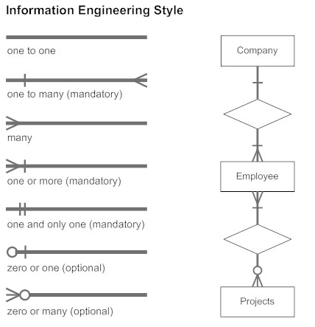
Simbología
Cardinalidad: Information Engineering Style

Slide 48
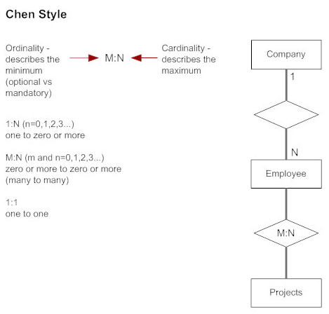
Simbología
Cardinalidad: Chen Style

Slide 49
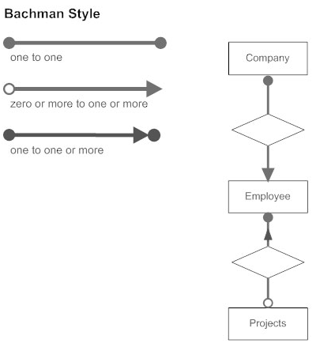
Simbología
Cardinalidad: Bachman Style

Slide 50
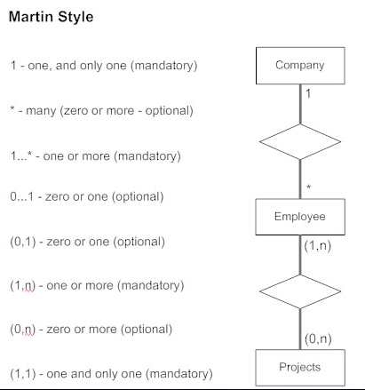
Simbología
Cardinalidad: Martin Style

Slide 51
Práctica
Se requiere una base de datos para almacenar información sobre los pacientes en un hospital. A su llegada, se toman los datos personales de cada paciente (nombre, dirección y número telefónico) cuando es posible hacerlo y a cada paciente se le asigna un número de admisión. Luego son asignados a una sala en particular (Accidentes y Emergencias, Cardiología, Oncología, etc.). En cada sala hay un número de doctores y enfermeras. Cada paciente será tratado por un doctor y varias enfermeras en el transcurso de su estadía y cada doctor y enfermera pueden estar involucrados en el cuido de varios pacientes en cualquier momento dado.

